Slide 1


Cloud Computing and DevOps
Conceptos de cloud computing, fundamentos de DevOps, Docker, Linux, git, AWS
Jhoan Dorado

Slide 2

Conceptos de cloud computing
¿Qué es Cloud Computing?
Modelos de Servicio en la Nube
Servicios Fundamentales de la Nube
Conceptos de Virtualización
Escalabilidad y Elasticidad
Seguridad en la Nube
Jhoan Dorado

Slide 3
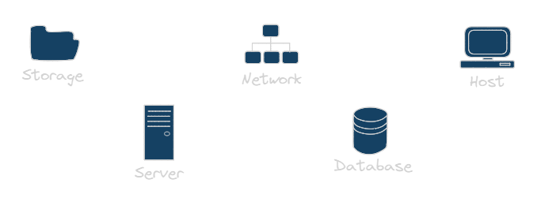
¿Qué es Cloud Computing?
Es un modelo de servicio que permite acceder a recursos informáticos a través de internet. En lugar de depender de infraestructura física local.
Jhoan Dorado

Slide 4
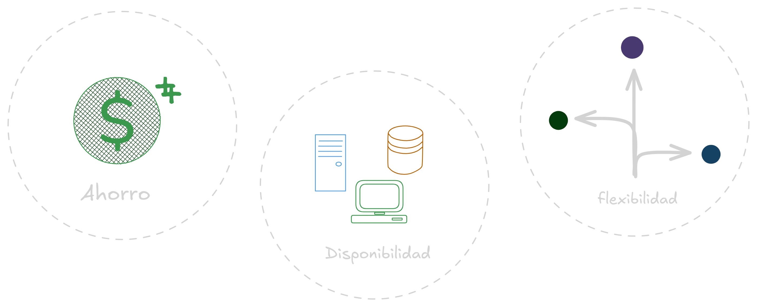
¿Qué es Cloud Computing?
Este enfoque proporciona escalabilidad, flexibilidad, ahorro de costos y disponibilidad bajo demanda, adaptándose a las necesidades de los usuarios.
Jhoan Dorado

Slide 5



¿Qué Empresas?
Jhoan Dorado

Slide 6



Modelos de Servicio en la Nube
IaaS
Host
PaaS
Build
SaaS
Consume
Jhoan Dorado

